Slide 1
Каждой профессии –
слава и честь!

Slide 2
В МЕЖДУНАРОДНОМ СТАНДАРТЕ КЛАССИФИКАЦИИ ПРОФЕССИЙ ИХ НАСЧИТЫВАЕТСЯ ОКОЛО 10.000
КАЖДЫЙ ГОД В МИРЕ ПОЯВЛЯЕТСЯ
ПРИМЕРНО 500 НОВЫХ
СПЕЦИАЛЬНОСТЕЙ
ПОЧТИ СТОЛЬКО ЖЕ УСТАРЕВАЕТ

Slide 3
Человек-
ПРИРОДА
Человек-
ТЕХНИКА
Человек-
ЧЕЛОВЕК
Люди, которые готовы работать с машинами, с техникой днями и ночами, ремонтировать, собирать, налаживать их работу. Это водители, каменщики, инженеры и т.д.
Это люди, которым очень нравится изучать, ухаживать за растениями, животными, кормить их, лечить. Это врачи-ветеринары, агрономы, зоотехники и т.д.
Люди, которые постоянно разговаривают друг с другом, лечат людей, обучают, воспитывают, продают друг другу товары, защищают права людей. Это врачи, учителя, юристы, продавцы и т.д.
Человек-
ХУДОЖЕСТВЕННЫЙ
ОБРАЗ
Человек-
ЗНАКОВАЯ
СИСТЕМА
Люди что-то создают, моделируют, делают по образцу, занимаются музыкой, изобразительной, актерской деятельностью. Это актеры, музыканты, художники, модельеры
Все что-то чертят, составляют таблицы, высчитывают, делают измерения, работают с формулами, чертежами, картами, схемами. Это – переводчики, экономисты, программисты, бухгалтеры, кассиры, химики и т.д.

Slide 4
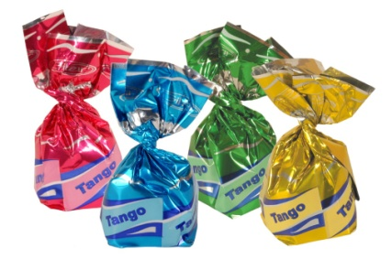
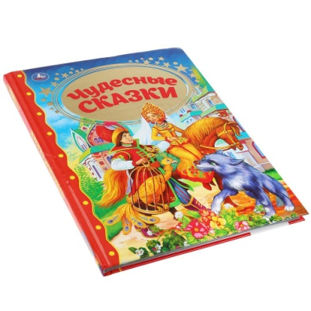
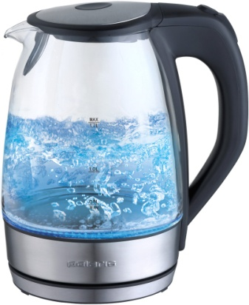
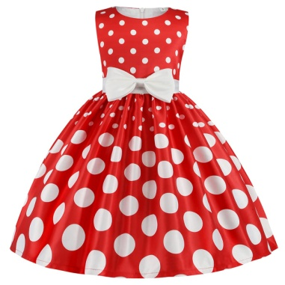
МАГАЗИН

Slide 5
МАГАЗИН

Slide 6
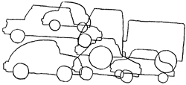
СКОЛЬКО МАШИН?

Slide 7
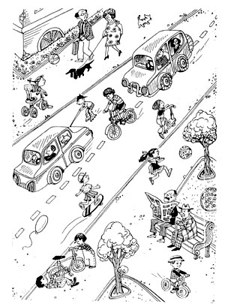

Slide 8
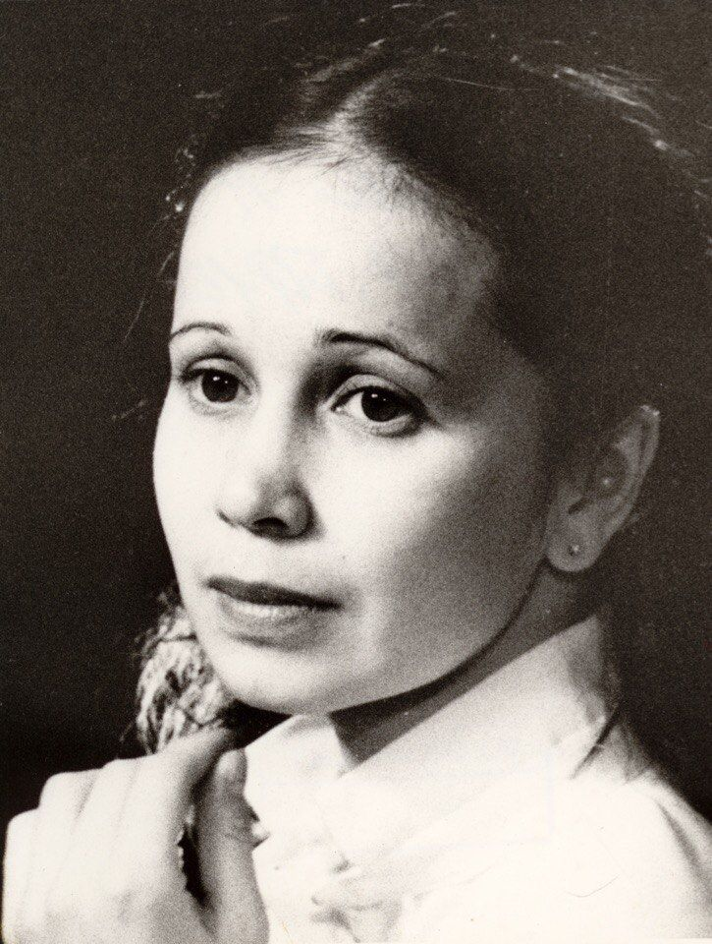
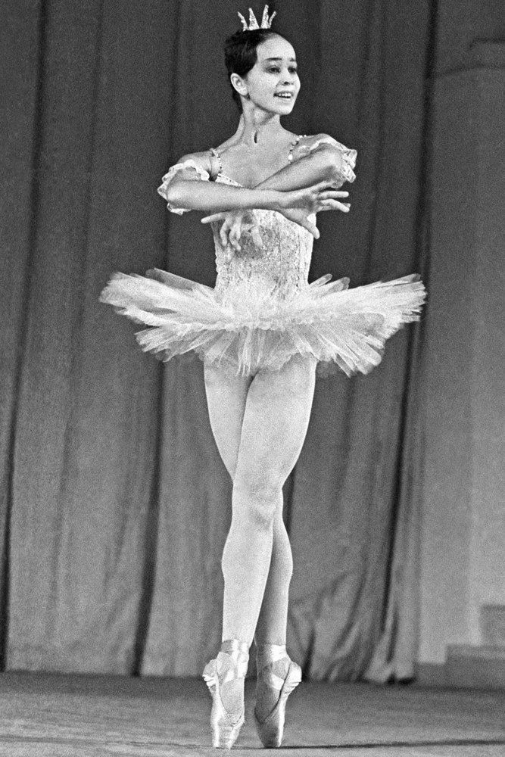
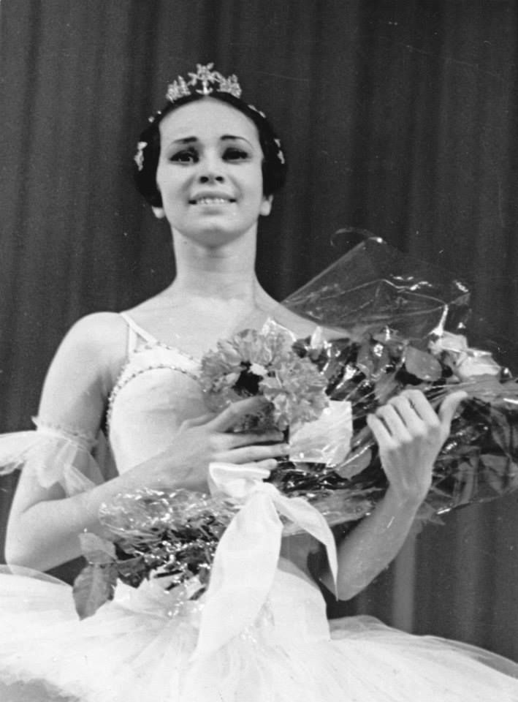
НАДЕЖДА ПАВЛОВА
Родилась 15 мая 1956 года в Чебоксарах (Чувашская АССР). Советская и российская балерина, педагог.
Заслуженная артистка РСФСР (1977).
Народная артистка Чувашской АССР (1980).
Народная артистка РСФСР (1982).
Народная артистка СССР (1984).

Slide 9
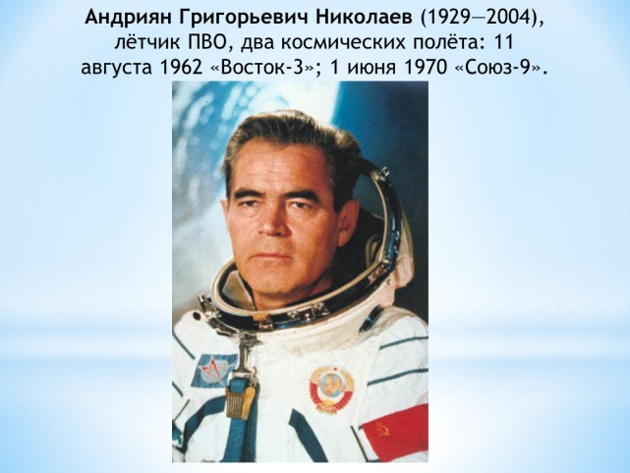

Slide 10
Прекрасных профессий
на свете не счесть,
И каждой профессии
СЛАВА и ЧЕСТЬ !

